Slide 1

Chủ đề: Biểu cảm của sắc màu
Tiết 4: Bài 2:
TRANH TĨNH VẬT MÀU
(Tiết 2)

Slide 2

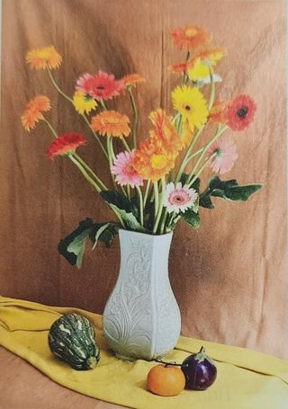
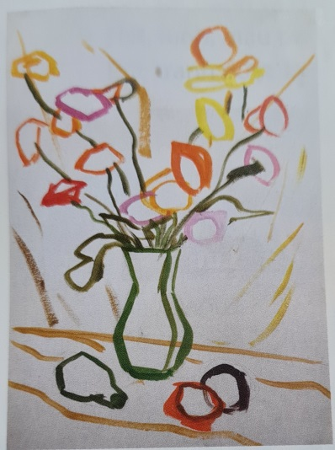
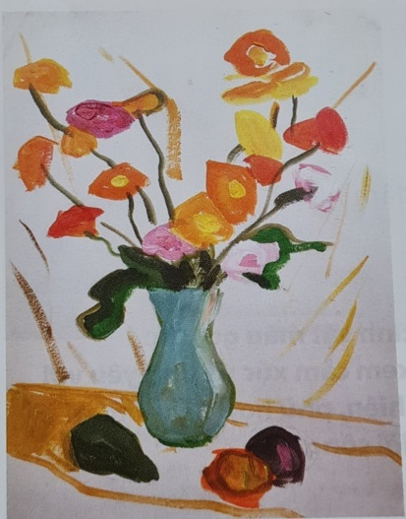
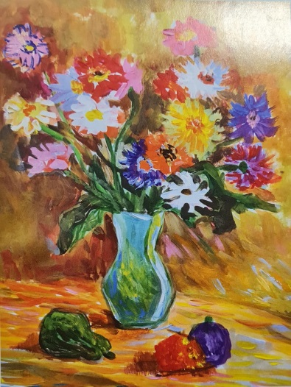
Tiết 4: Bài 2:
TRANH TĨNH VẬT MÀU (Tiết 2)
(Tiết 1)
III. Vẽ tranh tĩnh vật màu:
- Các vật mẫu sẽ được sắp xếp như thế nào trong bức tranh của em?
- Khi quan sát và lựa chọn vị trí vẽ, em thực hiện vẽ từng vật mẫu cụ thể hay vẽ phác khung hình nhóm mẫu để xác định bố cục của bức tranh?
- Em sẽ vẽ vật ở xa hay ở gần trước?
- Em thích phong cách vẽ màu của họa sĩ nào qua tranh tĩnh vật màu mà em đã xem?

Slide 3
Tiết 4: Bài 2:
TRANH TĨNH VẬT MÀU (Tiết 2)
(Tiết 1)
III. Vẽ tranh tĩnh vật màu:
- Tùy chọn vị trí sắp xếp các vật mẫu theo ý thích (cân đối, hợp lí)
- Khi vẽ, phác khung hình nhóm mẫu để xác định bố cục của bức tranh.
- Vẽ vật ở gần trước để so sánh và vẽ vật ở xa.
- Tùy chọn phong cách vẽ màu, thực hiện vẽ tranh tĩnh vật màu theo ý thích và sáng tạo.

Slide 4

Tiết 4: Bài 2:
TRANH TĨNH VẬT MÀU (Tiết 2)
(Tiết 1)
IV. Trưng bày sản phẩm và chia sẻ :
- HỌC SINH TRƯNG BÀY SẢN PHẨM THEO NHÓM
- VIẾT PHIẾU CHIA SẼ CẢM NHẬN SẢN PHẨM VỀ:
+ Bài vẽ yêu thích.
+ Cách diễn tả trong bài vẽ (bố cục, nét, hình)
+ Hướng điều chỉnh sản phẩm của bạn (nhóm) hoàn hiện hơn.

Slide 5
Tiết 4: Bài 2:
TRANH TĨNH VẬT MÀU (Tiết 2)
(Tiết 1)
IV. Trưng bày sản phẩm và chia sẻ :
PHIẾU CÂU HỎI GỢI Ý:
+ Cảm xúc về bài vẽ mà bạn ấn tượng nhất?
+ Cách diễn tả bố cục, nét, hình của các sản phẩm như thế nào?
+ Hướng điều chỉnh sản phẩm của mình, của bạn hoàn thiện hơn?
Tranh tĩnh vật màu gợi cho người xem cảm xúc và tình yêu với thiên nhiên, phù hợp để trang trí trong đời sống.

Slide 6

Tiết 4: Bài 2:
TRANH TĨNH VẬT MÀU (Tiết 2)
(Tiết 2)
V. Ứng dụng với tranh tĩnh vật hoa quả:
DỰ KIẾN TẠO KHUNG BỨC TRANH (BÀI VẼ CỦA MÌNH) ĐỂ:
+ Tặng người thân, bạn bè,…
+ Trang trí nội thất.
+ Trang trí góc học tập…
DẶN DÒ BÀI VỀ NHÀ: kiểm tra lại bài vẽ hình, chuẩn bị màu cho bài học tiếp theo.

